Slide 1
Segmentación de clientes
Optimización de campañas de marketing a través de la segmentación de clientes

Slide 2
Introducción
Estudiaremos detalladamente a nuestros clientes
Hábitos de compra
Características socioeconómicas
Descripción de la Situación actual de nuestra cartera
Efectividad de las campañas de marketing
Utilizaremos el algoritmo kmeans para la segmentación
Evaluación del impacto económico
Identificación de oportunidades de mejora

Slide 3
Objetivos
Conocer las características generales de nuestra cartera de clientes
Segmentar y caracterizar a los clientes en grupos homogéneos según sus características similares
Identificar análisis de mejoras
Inferir cual es el segmento que mejor responde a las campañas de marketing
Evaluar el impacto económico
Proponer alternativas para eficientizar las campañas de marketing

Slide 4
Acerca de los datos
Fuente: https://www.kaggle.com/datasets/vishakhdapat/customer-segmentation-clustering
Información (ID, Ingresos, composición familia, edad, monto gastado en productos, información sobre aceptación de campañas de marketing, quejas, costo por contacto, ingreso esperado por campaña exitosa.

Slide 5
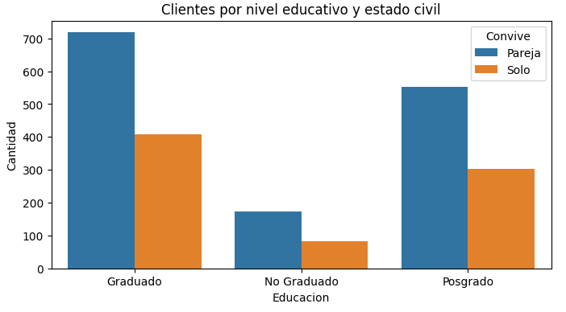
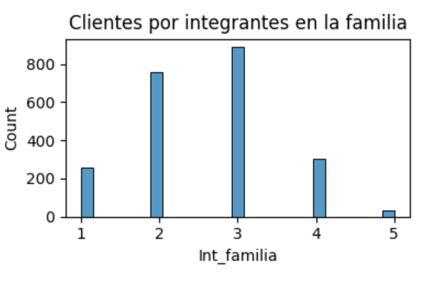
Características generales de la cartera de clientes
Alto nivel de estudios, sugiere que nuestra base de clientes es altamente educada y probablemente valora la calidad y sofisticación en los productos y servicios de la empresa.
Mayoritariamente conviven en pareja lo que nos da una pauta para enfocar nuestras estrategias de marketing en productos que sean atractivas para parejas.
La mayoría de los clientes tiene una familia de 3 integrantes, nos da una pauta del diseño de promociones y ofertas por cantidad.

Slide 6
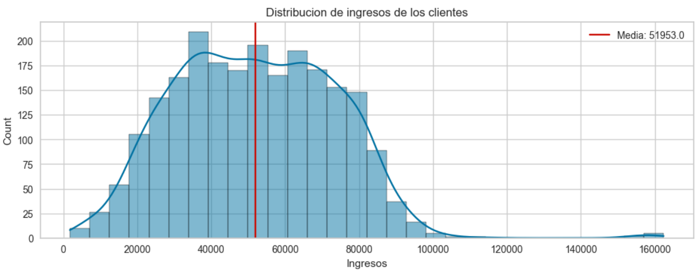
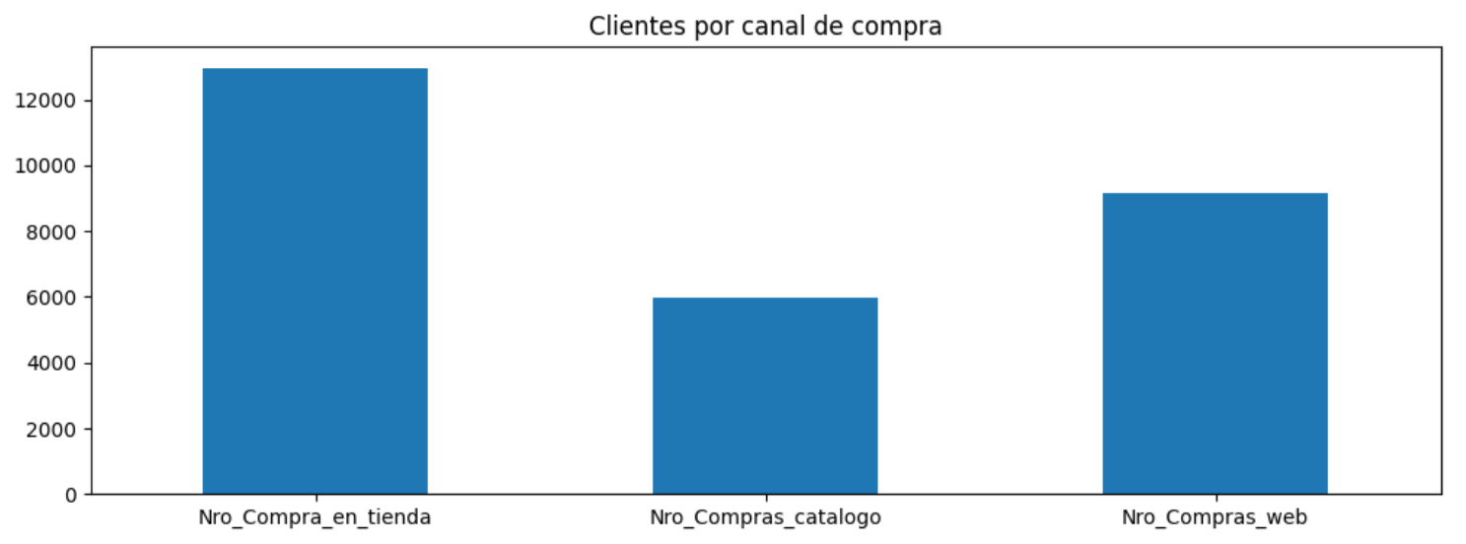
Características generales de la cartera de clientes
La media de ingresos de nuestros clientes es de 51 mil dólares anuales, información importante a la hora de desarrollar una estrategia de precios adecuada.
El canal mas utilizado por nuestros clientes es la compra en tienda. Mas adelante iremos entraremos mas en detalles sobre el comportamiento de los clientes y los canales de ventas

Slide 7
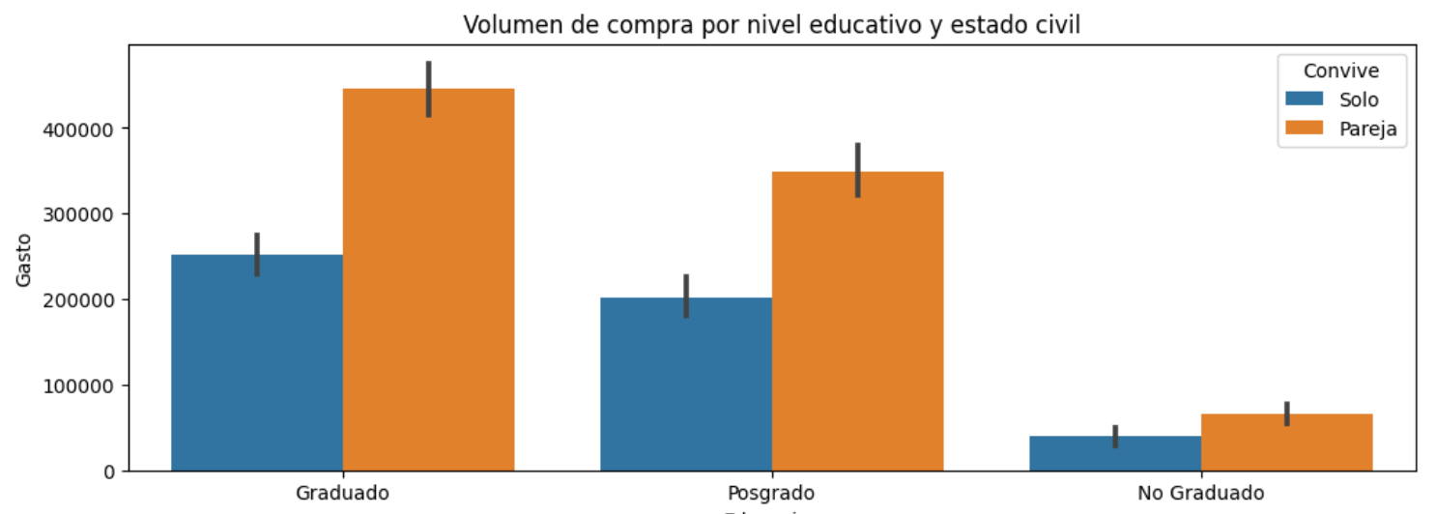
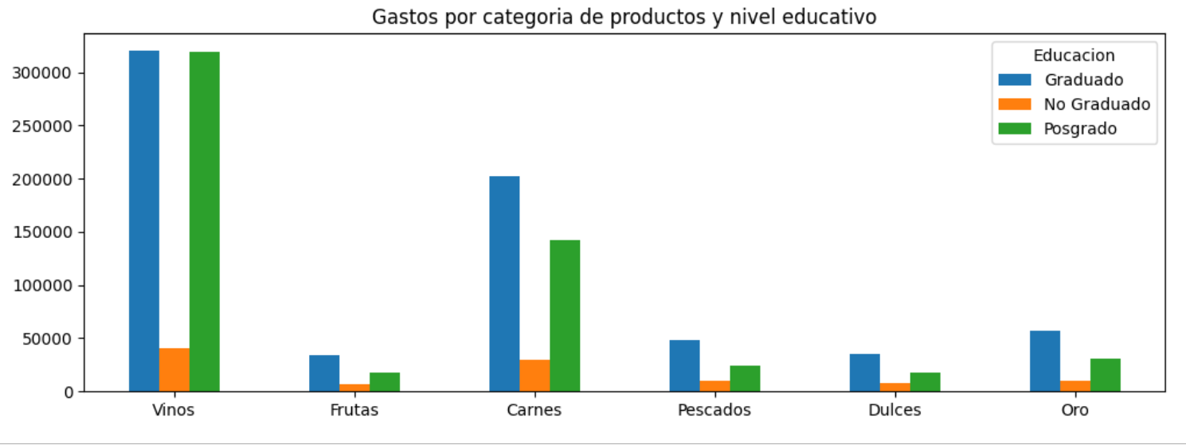
Características de compras de los clientes
La presencia de clientes con un alto nivel educativo no solo es significativa en cuanto al porcentaje de la población en nuestra cartera, sino que también tiene un impacto considerable en los volúmenes de compra. Esta relación entre educación y actividad de compra resalta la importancia de dirigir estrategias de marketing específicas para este segmento, aprovechando su propensión a valorar la calidad y la sofisticación en los productos y servicios ofrecidos por nuestra empresa
En este grafico podemos observar las preferencias de las carteras de productos en función del nivel educativo, el cual resalta la importancia de los vino y carnes.

Slide 8
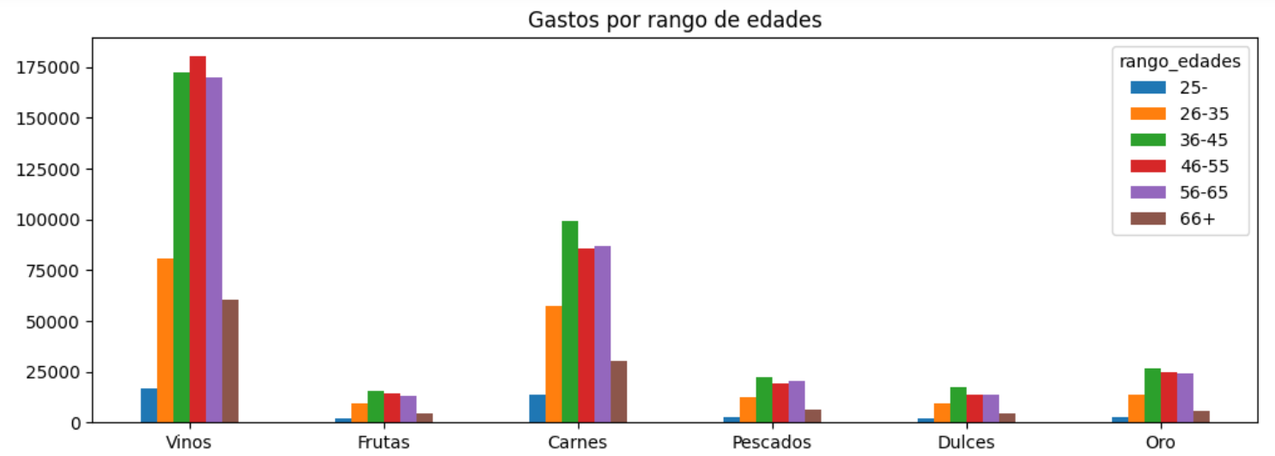
Características de compras de los clientes
Otros insight
los clientes cuyos ingresos van de 60 a 80 mil dólares anuales son los mas relevantes en términos de compra.
Hay una alta correlación entre el volumen de compras por catalogo y el monto de gastos en productos cárnicos.
Familias con dos o mas integrantes también predominan en vinos y carnes.
El porcentaje de clientes que en algún momento realizo una queja es muy bajo 0,89%.
Preferencias de consumo según el rango de edad, los mas relevantes en términos de volúmenes de compra son clientes entre 35 a 65 años.

Slide 9
Segmentación de clientes
dos clústeres o segmentos distintos. Esta decisión se basa en una serie de factores, incluyendo la diversidad de comportamientos y características presentes en nuestra base de clientes, así como la necesidad de una segmentación clara y efectiva que nos permita adaptar nuestras estrategias de marketing de manera precisa y eficiente.
Clúster A
Clúster B
Este grupo está compuesto por 861 clientes, lo que representa un 38,51% de la cartera total.
La media de gasto en compras de este clúster es de USD 1.255.
El tamaño familiar promedio es de 2 integrantes.
La mayoría de los clientes en este grupo no tienen hijos.
El ingreso promedio anual de los clientes de este clúster es de USD 71.782
Este clúster está conformado por 1375 clientes, lo que constituye un 61,49% de la cartera total.
La media de gasto en compras de este grupo es de USD 199.
En promedio, el tamaño familiar de este clúster es de 3 integrantes.
Los clientes en este grupo tienen al menos un hijo.
El ingreso promedio anual de los clientes de este clúster es de USD 39.535.

Slide 10
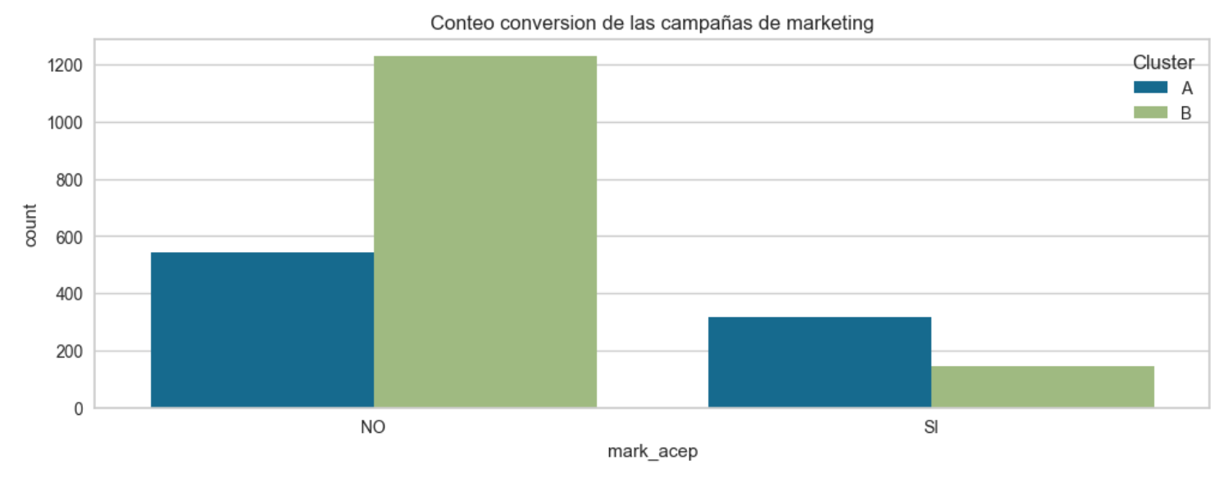
Segmentos de clientes y marketing
Efectividad de las campañas
El 36,7% de los clientes del cluster a aceptaron alguna campaña, mientras que solamente el 10,62% del cluster B aceptó
Considerando que el costo de contacto de los clientes es de USD 3 y el ingreso esperado por una campaña exitosa es de USD 11 por cliente realizamos la siguiente proyección
Campaña de marketing para toda la cartera:
Costo de la campaña USD 6708
Ingresos esperados USD 5082
Tasa de conversión 20,66%
Campaña de marketing aplicado al segmento A:
Costo de la campaña: USD 2583
Ingresos esperados USD 3476
Tasa de conversión 36,7%
Este grafico nos muestra como las campañas de marketing son mas efectivas en el clúster A, realizando un conteo de clientes que aceptaron las campañas vs los que no.
En términos de volumen de compra el clúster A representa el 80% de las ventas, mientras que el clúster B representa el 20% del total de ventas

Slide 11
Conclusiones
Características generales de la cartera
Nivel educativo predominante: graduados universitarios y posgrado
Composición familiar: 2 y 3 integrantes.
Canal de compra preferido: compra en tienda
Características de los clústeres
Clúster A: representa al 38,5% de nuestra cartera y el 80% de volumen de venta, ingreso medio de 71 mil dólares, el 30,7% aceptó alguna campaña de marketing. La compra en catalogo es casi exclusiva de este grupo de clientes.
Clúster b: representa un 61,5 de la cartera y un 20% del volumen de venta, ingreso medio anual de 39 mil dólares. Solamente el 10,6% acepto una campaña de marketing.

Slide 12
Recomendaciones y lineamientos futuros
Se recomienda centrar los esfuerzos de marketing y promoción en el cluster A, data su mayor capacidad de generación de ingresos y su alta tasa de conversión.
Personalización de Ofertas: Diseñar ofertas y promociones específicas que se ajusten a las preferencias y necesidades de cada segmento de clientes, aprovechando los insights obtenidos sobre los productos más relevantes y las características socioeconómicas de cada grupo.
Mejora Continua: Es importante realizar un seguimiento continuo y análisis de los resultados de las campañas de marketing, así como de los cambios en las características y comportamientos de nuestros clientes, para adaptar nuestras estrategias de manera efectiva y mantenernos competitivos en el mercado. Seria interesante realizar un sistema de scoring de los clientes para ordenarlos por mayor probabilidad de conversión

